Slide 1
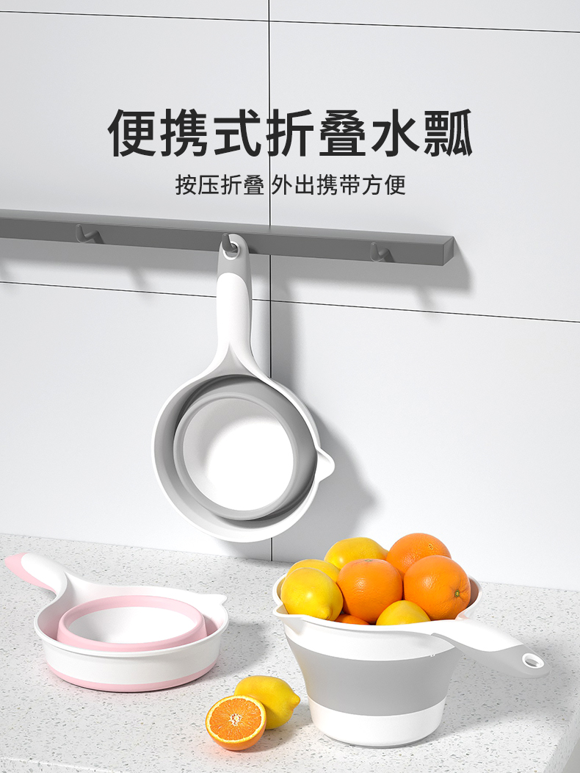
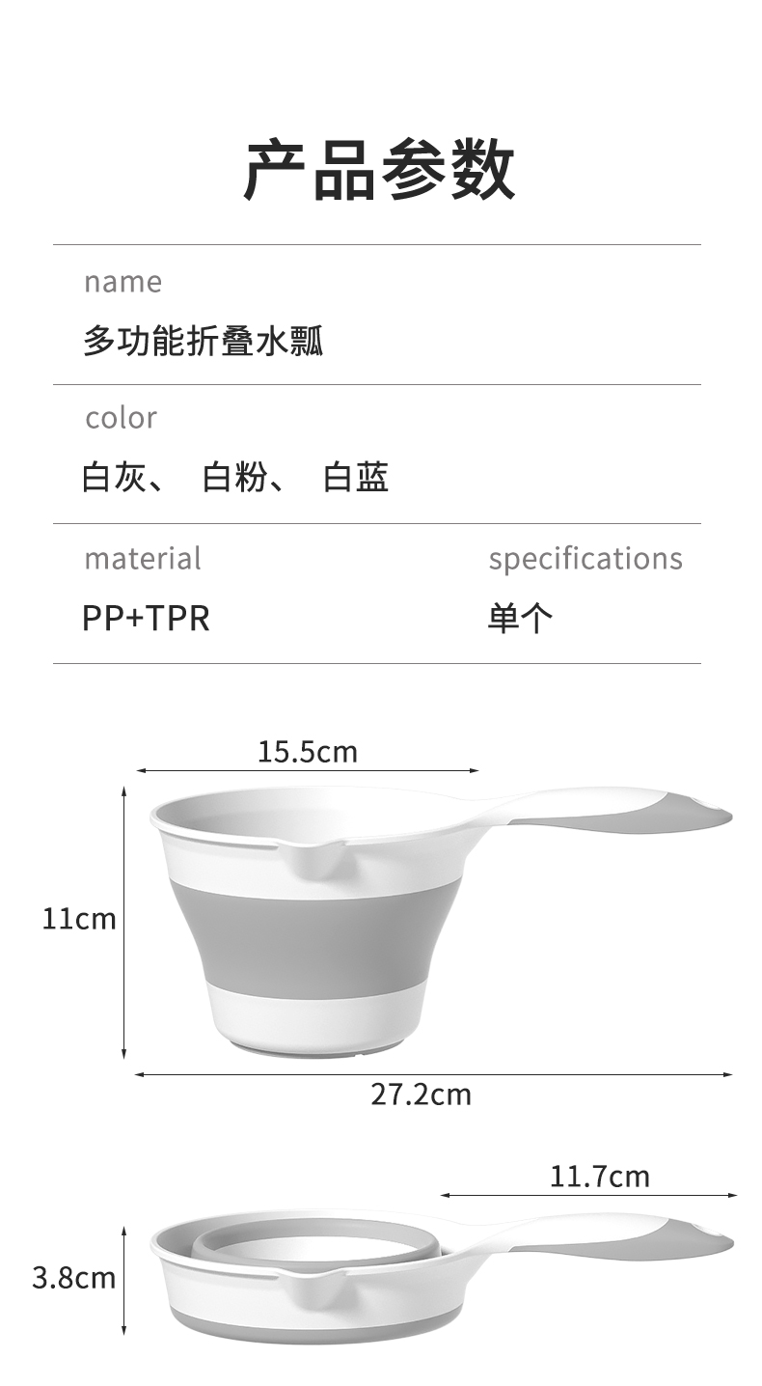
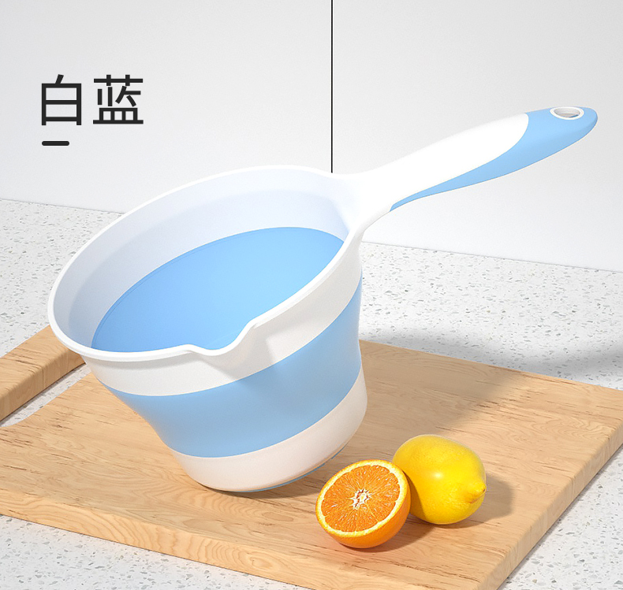
折叠水勺
Folding water spoon
净重：10.25KG
毛重：11KG
装箱数：100
Net weight:10.25KG
Gross weight:11KG
Case Pack:100
材质：pp+tpe
Material: pp+tpe
包装尺寸：78x30x40CM
Packing size: 78x30x40CM
40Q高柜装货数量：72600套
40Q high container loading quantity: 72600 sets

